Slide 1
Actividad 2.7.1. single área ospfv2 configuration
Memoria Técnica
Ignacio Andrade Salazar
7 A IELC

Slide 2
Contenido
1. Antecedentes
1.1. Objetivo
1.2. Alcance
1.3. Descripción técnica de la solución
2. Esquema General
3. Script CTC
4. Pruebas

Slide 3
1. Antecedentes
1.1. Objetivos
Implemente el OSPFv2 de área única en redes de multiacceso de punto a punto y de difusión.
1.2. Alcance
Está ayudando a un ingeniero de red a probar una configuración de OSPF mediante la creación de la red en el laboratorio donde trabaja. Ha interconectado los dispositivos y configurado las interfaces y tiene conectividad dentro de las LAN locales. Su trabajo consiste en completar la configuración OSPF de acuerdo con los requisitos dejados por el ingeniero.
Utilice la información proporcionada y la lista de requisitos para configurar la red de prueba. Cuando la tarea se haya completado correctamente, todos los hosts deberían poder hacer ping al servidor de Internet.

Slide 4
2. Descripción Técnica de la solución
Parte 1: Propague una ruta predeterminada

Slide 5
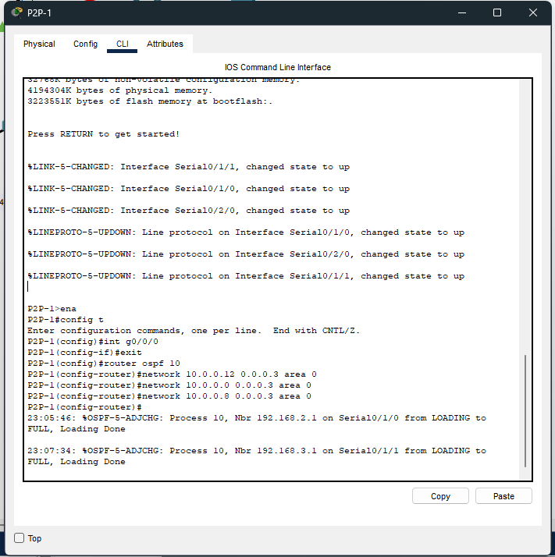
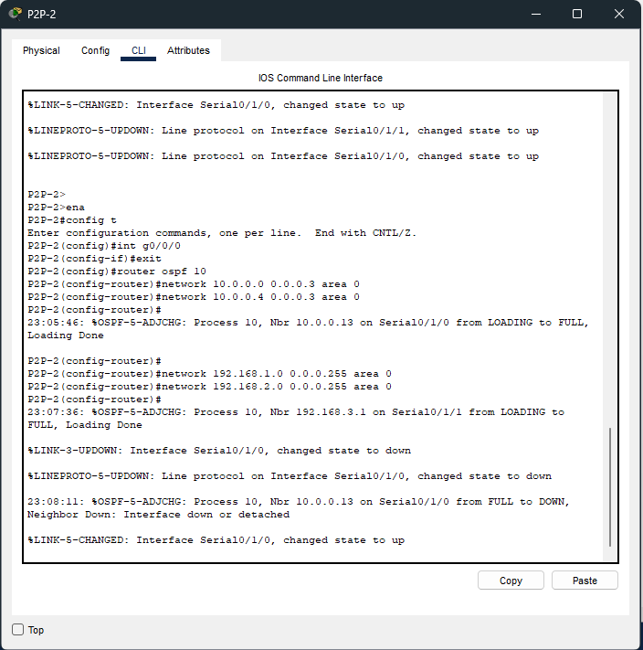
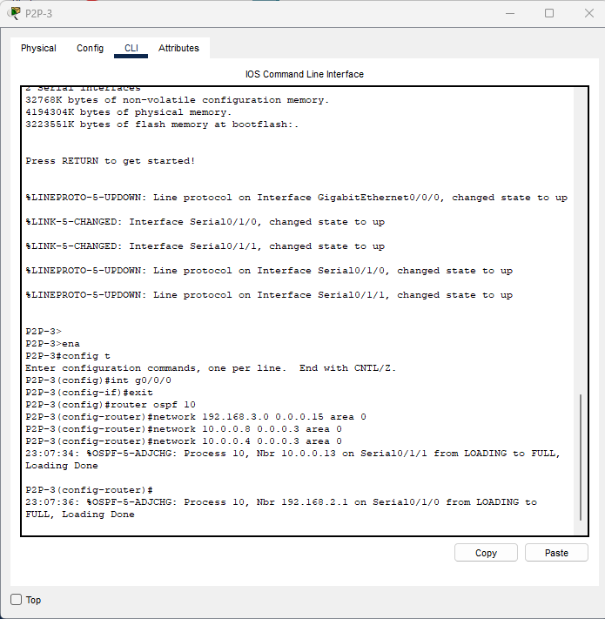
Activar OSPF utilizando instrucciones de red y máscaras inversas en los routers de la red de la Sede.

Slide 6
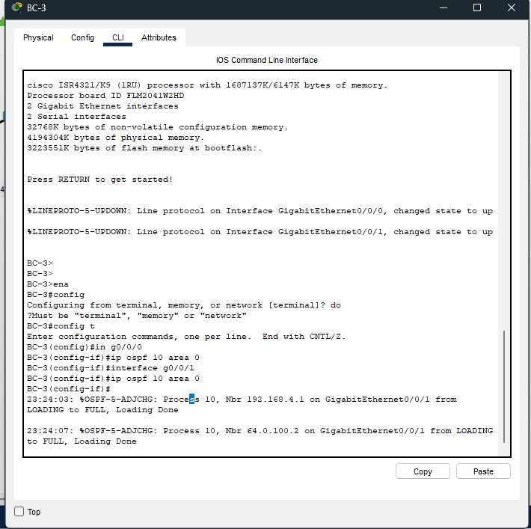
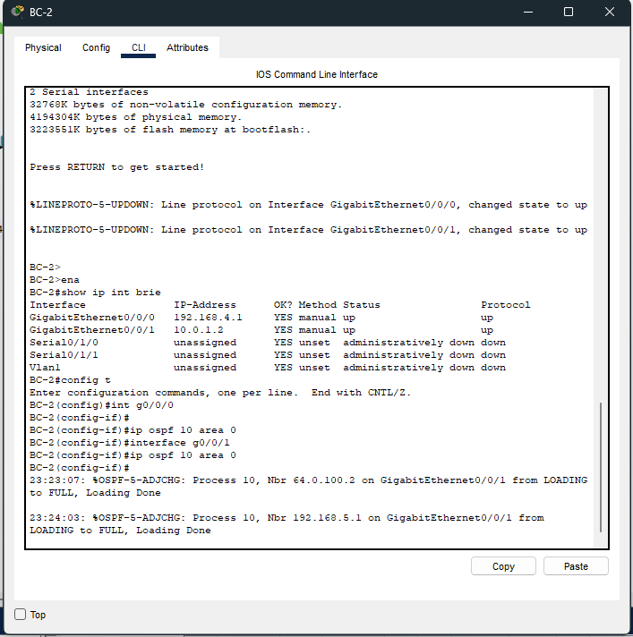
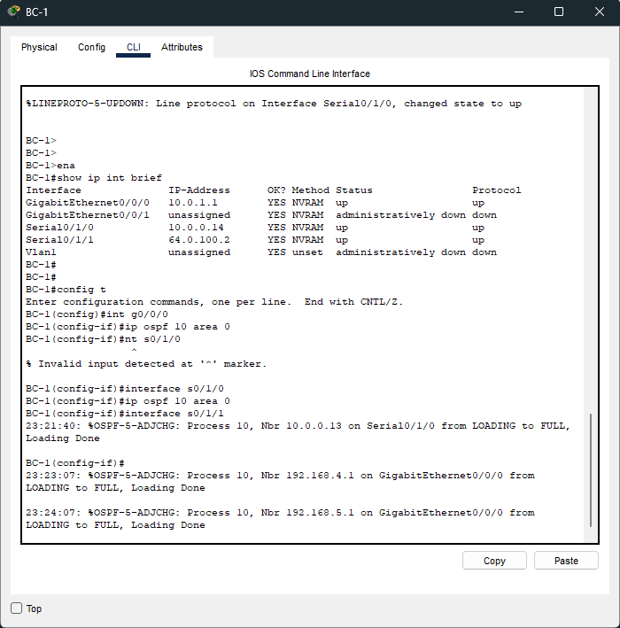
Activar OSPF configurando las interfaces de los dispositivos de red en la red del servicio de datos, cuando sea necesario.

Slide 7
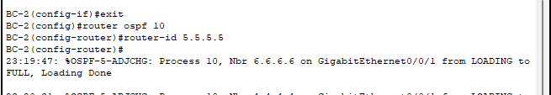
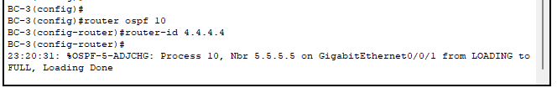
Configure los ID de router en los routers de red multiacceso de la siguiente manera: o BC-1:6.6.6.6 o BC-2:5.5.5.5 o BC-3:4.4.4.4

Slide 8

Configure OSPF para que las actualizaciones de enrutamiento no se envíen a las redes donde no sean necesarias.

Slide 9
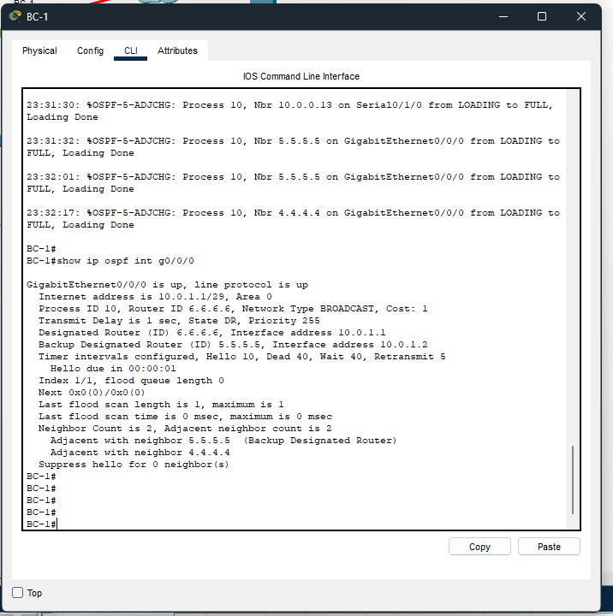
Configure el router BC-1 con la prioridad de interfaz OSPF más alta para que sea siempre el router designado de la red multiacceso.

Slide 10
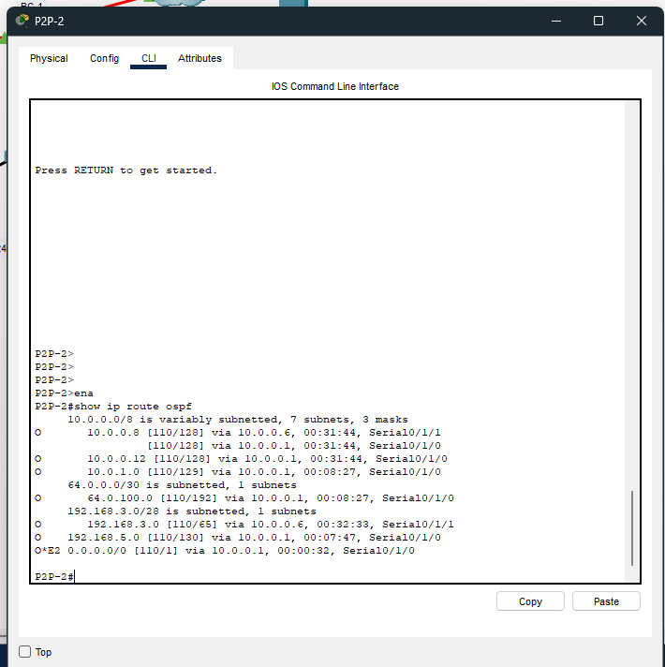
Configure una ruta predeterminada a la nube ISP usando el argumento de comando exit interface.

Slide 11
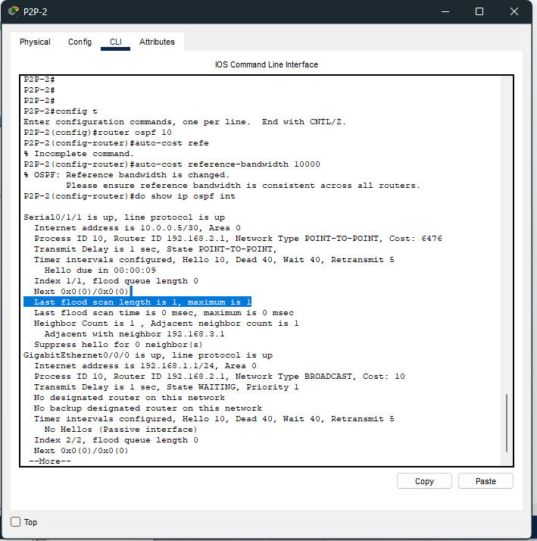
Configure los routers OSPF para que el costo de la interfaz Gigabit Ethernet sea 10 y el costo Fast Ethernet sea 100.

Slide 12
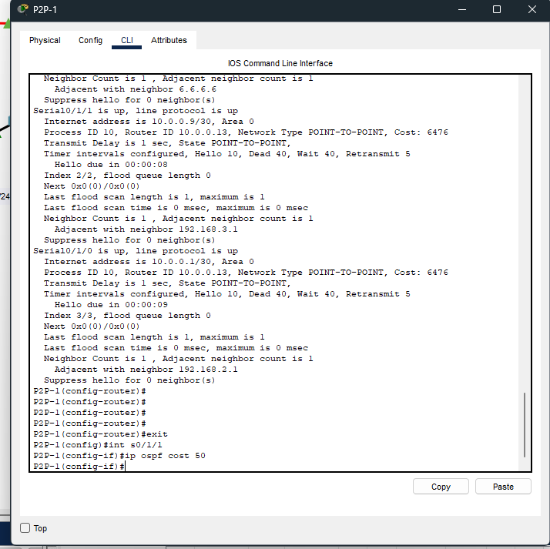
Configurar el valor de costo OSPF de la interfaz P2P-1 Serial0/1/1 a 50.

Slide 13
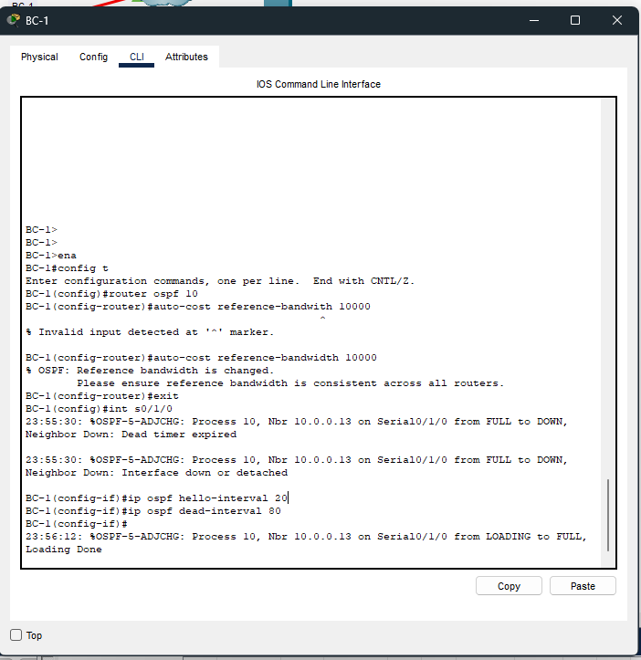
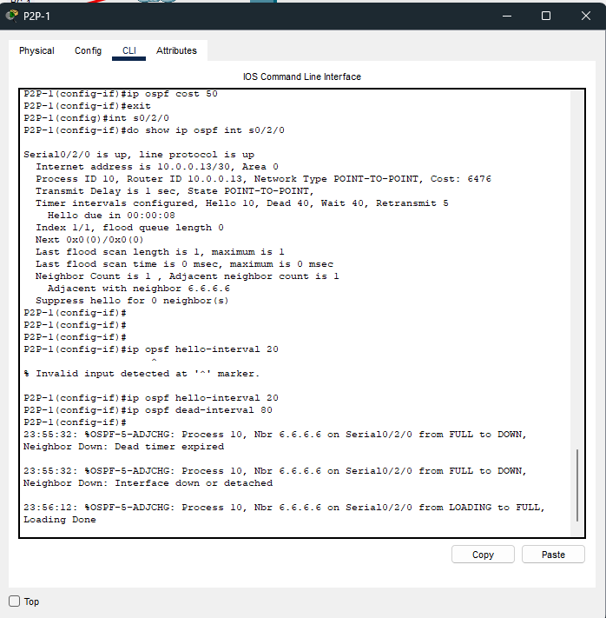
Configure los valores de tiempo saludo y muerte en las interfaces que conectan P2P-1 y BC-1 para que sean el doble de los valores predeterminados.

Slide 14
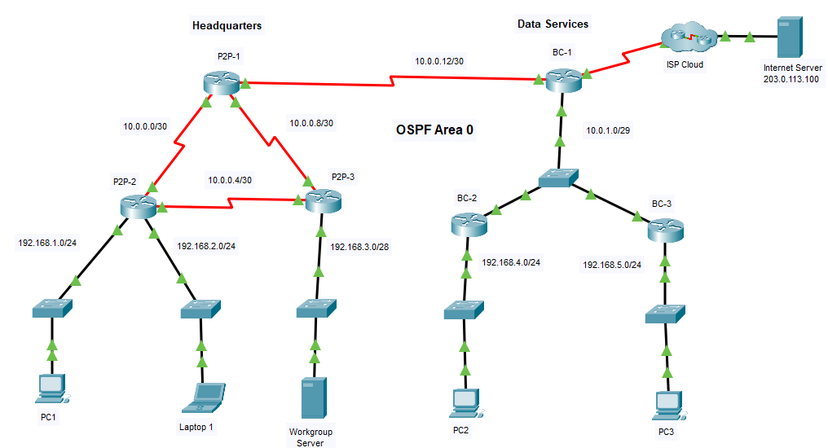
3.Esquema general

Slide 15
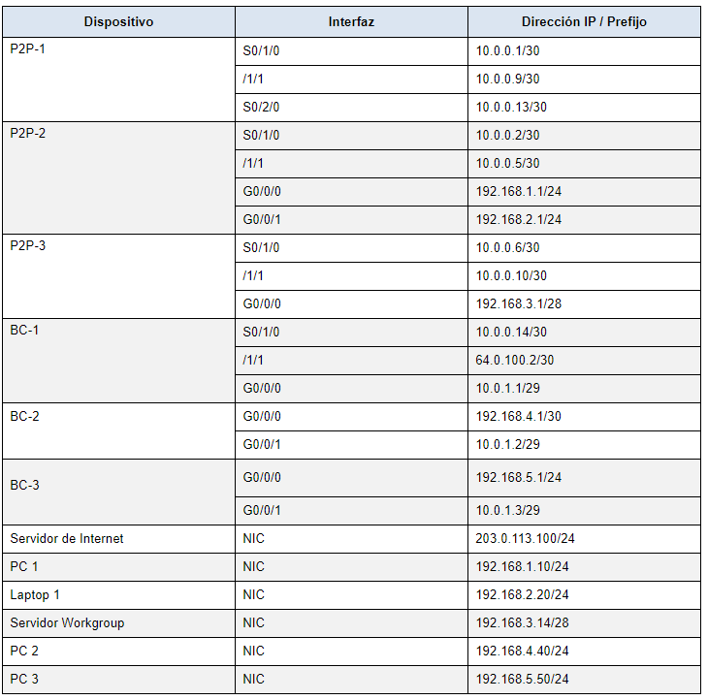
4.Script CTC

Slide 16
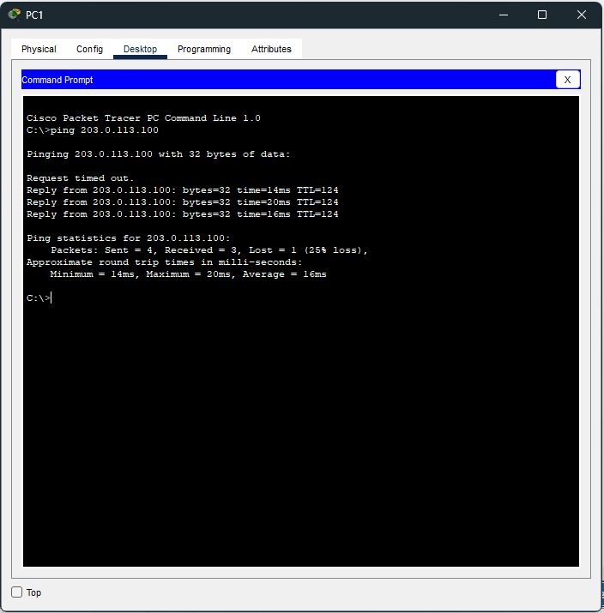
5. pRUEBAS

Slide 17
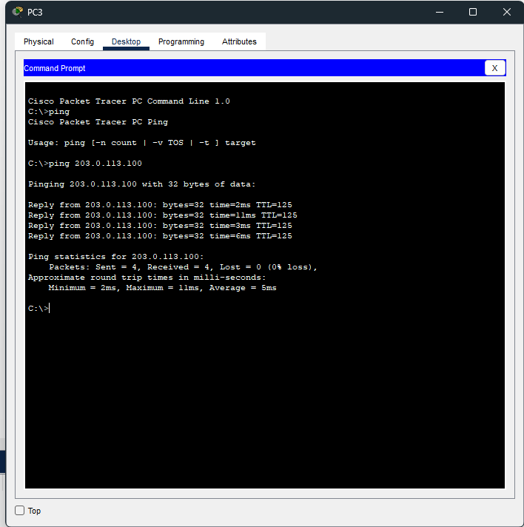
5. pRUEBAS

Slide 18
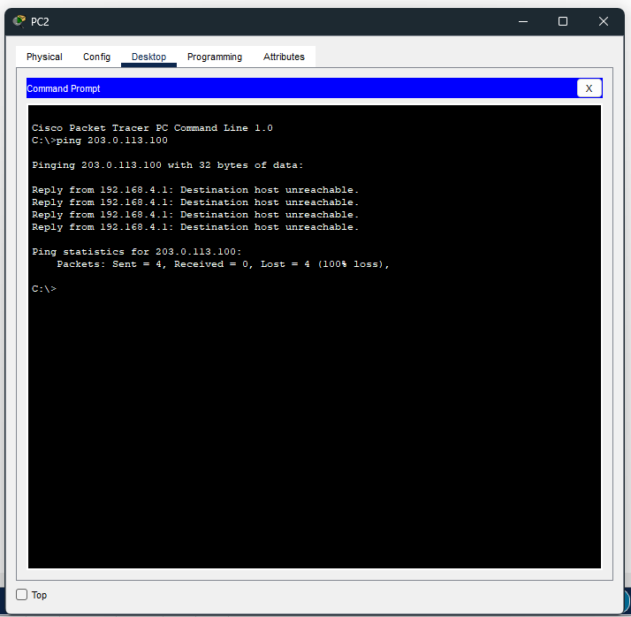
5. pRUEBAS

